Slide 1


Муниципальное бюджетное общеобразовательное учреждение
«Школа - ЭКОТЕХ» г. Котовска Тамбовской области
ПЕРВОКЛАССНИК 2024-2025
(Информация для родителей (законных представителей)
будущих первоклассников)
Кузнецова Г.И.,
заместитель директора по УВР

Slide 2

НОРМАТИВНЫЕ ПРАВОВЫЕ АКТЫ
Федеральный закон от 29.12.2012 г №273 ФЗ «Об образовании в Российской Федерации»;
Приказ Министерства просвещения РФ от 02.09.2020 №458 «Об утверждении Порядка приёма на обучение по образовательным программам начального общего, основного общего и среднего общего образования» (с изменениями, утверждёнными приказами Министерства просвещения Российской Федерации от 08.10.2021 №707, от 30.08.2022 №784, от 23.01.2023 №47, от 30.08.2023 );
Административным регламентом предоставления муниципальной услуги «Зачисление в муниципальные образовательные организации города Котовска Тамбовской области, реализующие программы общего образования» (утверждён постановлением администрации города от 30.03.2021 № 322, с изменениями и дополнениями);
Правила приема на обучение по образовательным программам начального общего,
основного общего и среднего общего образования в Муниципальное бюджетное общеобразовательное учреждение «Школа-ЭКОТЕХ» города Котовска Тамбовской области

Slide 3

В ШКОЛУ ПРИНИМАЮТСЯ ДЕТИ
в возрасте на 1 сентября 2024 года 6 лет 6 месяцев, но не позже 8 лет;
в более раннем или в более позднем возрасте по решению учредителя

Slide 4

ПРИЁМ
В ШКОЛЫ ТАМБОВСКОЙ ОБЛАСТИ
1 этап
1 апреля по 30 июня 2024 г
2 этап
6 июля по 5 сентября 2024 г
Единое время начала приема заявлений в школы Тамбовской области
1 апреля 9.00 часов

Slide 5
1 этап
с 1 апреля по 30 июня 2024 г
для детей, проживающих на закрепленной территории,
- для детей с незакреплённой территории, имеющих право внеочередного, первоочередного и преимущественного приёма в образовательные организации
Единое время начала приема заявлений в школы Тамбовской области
1 апреля 9.00 часов

Slide 6

ЗАКРЕПЛЁННАЯ ТЕРРИТОРИЯ
АДМИНИСТРАЦИЯ ГОРОДА КОТОВСКА ТАМБОВСКОЙ ОБЛАСТИ
ПОСТАНОВЛЕНИЕ
09.01.2024 г. Котовск № 1
О закреплении муниципальных общеобразовательных учреждений за территориями города
В соответствии с пунктом 6 части 1 статьи 9 Федерального закона от 29.12.2012 №273-ФЗ «Об образовании в Российской Федерации», администрация города постановляет:
1. Закрепить Муниципальное бюджетное общеобразовательное учреждение «Школа-ЭКОТЕХ» города Котовска Тамбовской области за следующей территорией города: улицы Набережная, Октябрьская (кроме домов 2, 2А, 2Б, 4, 7), Котовского (кроме домов 7, 10), Кирова, Красногвардейская, Гаврилова, Пионерская, Свободы, Комсомольская, Речная, Северная, Кооперативная, Дружбы, Садовая, Новая, Советская, Железнодорожная, Лесхозная, Лесная, Луговая, Центральная, Шоссейная, Кузьминская, Цветочная, Школьная, Просторная, Семейная, Дружная, Радужная, Надежды, Светлая, Добрая, Урожайная, Грибная, Полевая, Озерная, Ровная, Тополиная, проезды Озерный, Бокинский, Железнодорожный, проспект Труда.

Slide 7

ЛЬГОТНОЕ ЗАЧИСЛЕНИЕ
ВНЕОЧЕРЕДНОЙ ПРИЁМ
Во внеочередном порядке предоставляются места в государственных и муниципальных общеобразовательных организациях детям, указанным в пункте 8 статьи 24 Федерального закона от 27 мая 1998 г. N 76-ФЗ "О статусе военнослужащих", и детям, указанным в статье 28.1 Федерального закона от 3 июля 2016 г. N 226-ФЗ "О войсках национальной гвардии Российской Федерации", по месту жительства их семей

Slide 8
ЛЬГОТНОЕ ЗАЧИСЛЕНИЕ
ПЕРВООЧЕРЕДНОЙ ПРИЁМ
В первоочередном порядке предоставляются места в государственных и муниципальных общеобразовательных организациях детям, указанным в абзаце втором части 6 статьи 19 Федерального закона от 27 мая 1998 г. N 76-ФЗ "О статусе военнослужащих", по месту жительства их семей .
В первоочередном порядке также предоставляются места в общеобразовательных организациях по месту жительства независимо от формы собственности детям, указанным в части 6 статьи 46 Федерального закона от 7 февраля 2011 г. N 3-ФЗ "О полиции", детям сотрудников органов внутренних дел, не являющихся сотрудниками полиции, и детям, указанным в части 14 статьи 3 Федерального закона от 30 декабря 2012 г. N 283-ФЗ "О социальных гарантиях сотрудникам некоторых федеральных органов исполнительной власти и внесении изменений в законодательные акты Российской Федерации"

Slide 9
ЛЬГОТНОЕ ЗАЧИСЛЕНИЕ
ПРЕИМУЩЕСТВЕННЫЙ ПРИЁМ
Ребенок, в том числе усыновлённый (удочерённый) или находящийся под опекой или попечительством в семье, включая приёмную семью либо в случаях, предусмотренных законами субъектов Российской Федерации, патронатную семью, имеет право преимущественного приема на обучение по основным общеобразовательным программам, если в нем обучаются его брат и (или) сестра (полнородные и неполнородные, усыновлённые (удочерённые), дети, опекунами (попечителями) которых являются родители (законные представители) этого ребёнка, или дети, родителями (законными представителями) которых являются опекуны (попечители) этого ребёнка.

Slide 10
1 этап
с 1 апреля по 30 июня 2024 г
Дата, время и способ подачи заявления не влияют на принятие решения о зачислении
Единое время начала приема заявлений в школы Тамбовской области
1 апреля 9.00 часов

Slide 11
2 этап
с 6 июля до момента заполнения свободных мест, но не позднее 5 сентября текущего года
Зачисление на свободные места в порядке очередности

Slide 12
ЗАПИСЬ В 1 КЛАСС
1. Подача заявления родителями (законными представителями) детей
2. Предоставление документов в общеобразовательную организацию
3. Зачисление ребенка в первый класс или отказ в зачислении

Slide 13
КАК ПОДАТЬ ЗАЯВЛЕНИЕ
Прием в школу осуществляется по личному заявлению родителя (законного представителя)
Документы в школы подаются одним из способов:
в электронной форме посредством ЕПГУ
лично в школе в приёмной комиссии в соответствии с графиком работы
по почте заказным письмом с уведомлением о вручении
Порядок рассмотрения заявлений не зависит от способа их подачи.

Slide 14

ЭЛЕКТРОННОЕ ЗАЯВЛЕНИЕ

Slide 15
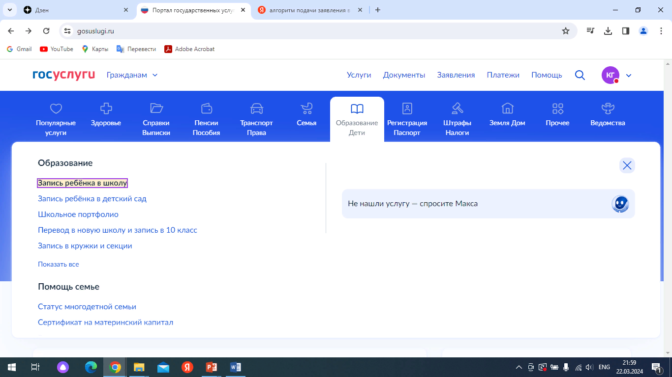

Slide 16
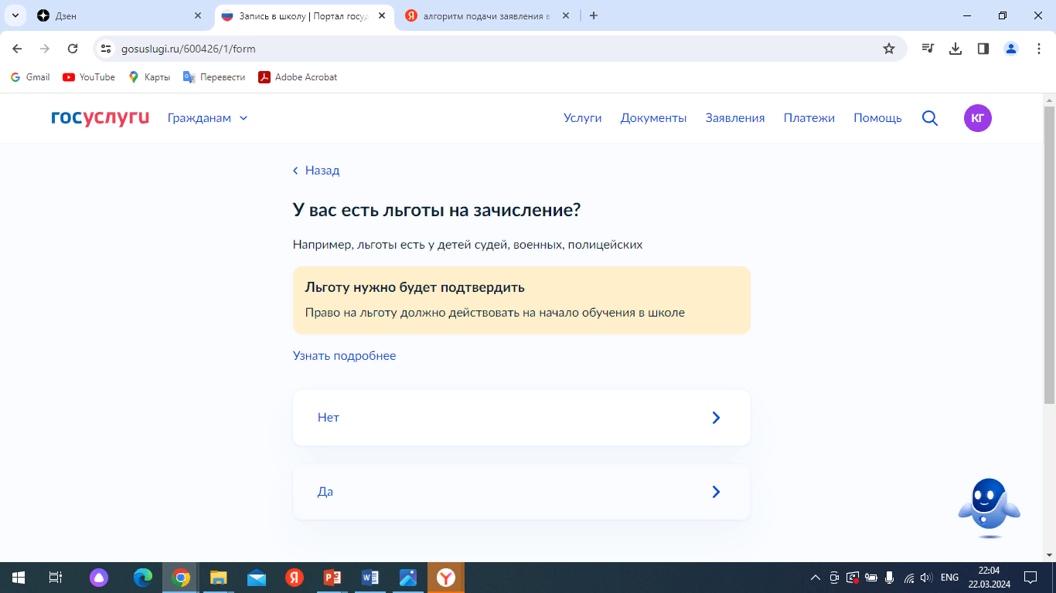

Slide 17
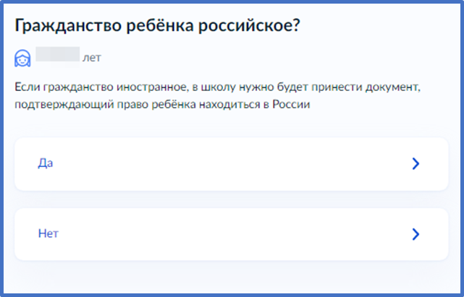
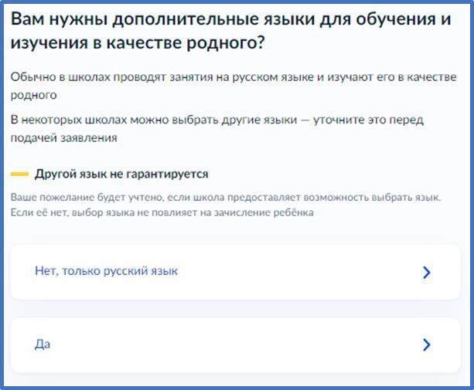

Slide 18
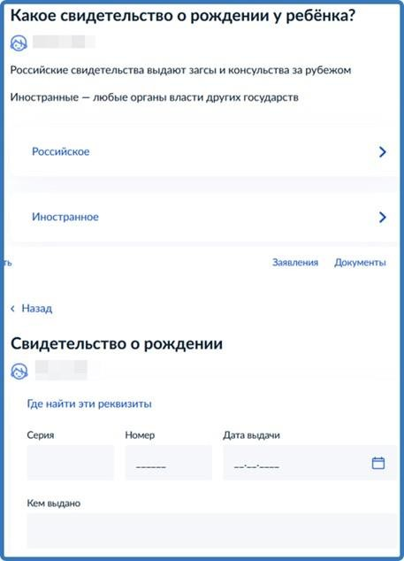

Slide 19
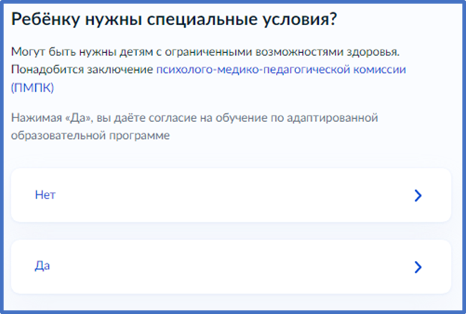

Slide 20
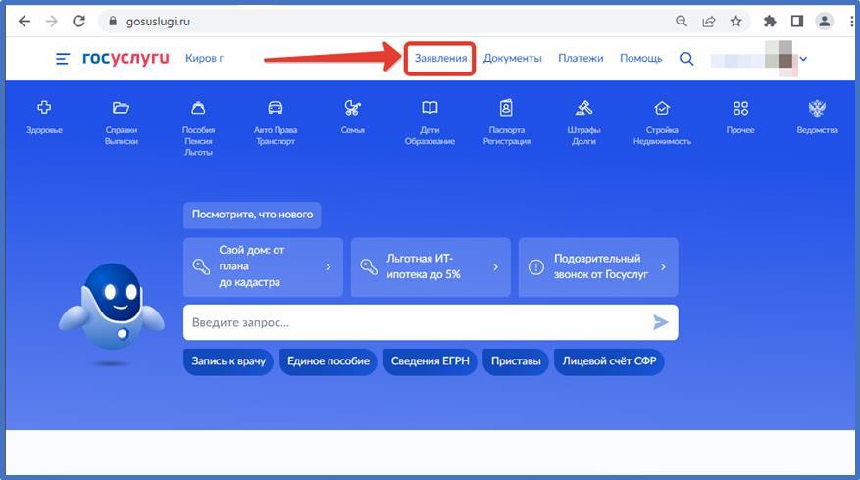
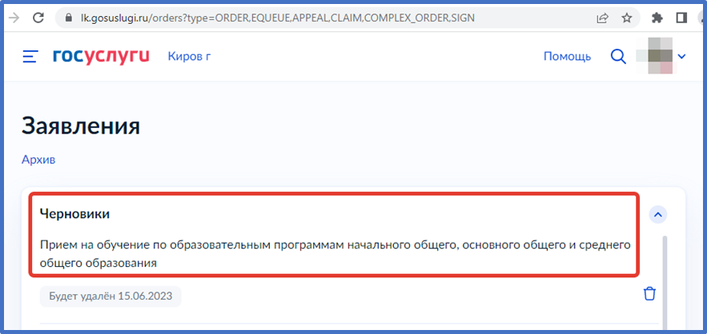

Slide 21
ПЕРЕЧЕНЬ ДОКУМЕНТОВ
- копия документа, удостоверяющего личность родителя (законного представителя) ребенка или поступающего;
- копия свидетельства о рождении ребенка или документа, подтверждающего родство заявителя;
- копия свидетельства о рождении полнородных или неполнородных брата и (или) сестры (в случае использования права преимущественного приёма на обучение по образовательным программам начального общего образования ребенка в образовательную организацию, в которой обучаются его полнородные или неполнородные брат и (или) сестра);
- копия документа, подтверждающего установление опеки или попечительства (при необходимости);
- копия документа о регистрации ребенка или поступающего по месту жительства или по месту пребывания на закрепленной территории или справку о приеме документов для оформления регистрации по месту жительства (в случае приема на обучение ребенка или поступающего, проживающего на закрепленной территории);
- копии документов, подтверждающих право первоочередного приёма на обучение по основным общеобразовательным программам;
- копия заключения психолого-медико-педагогической комиссии (при наличии).

Slide 22
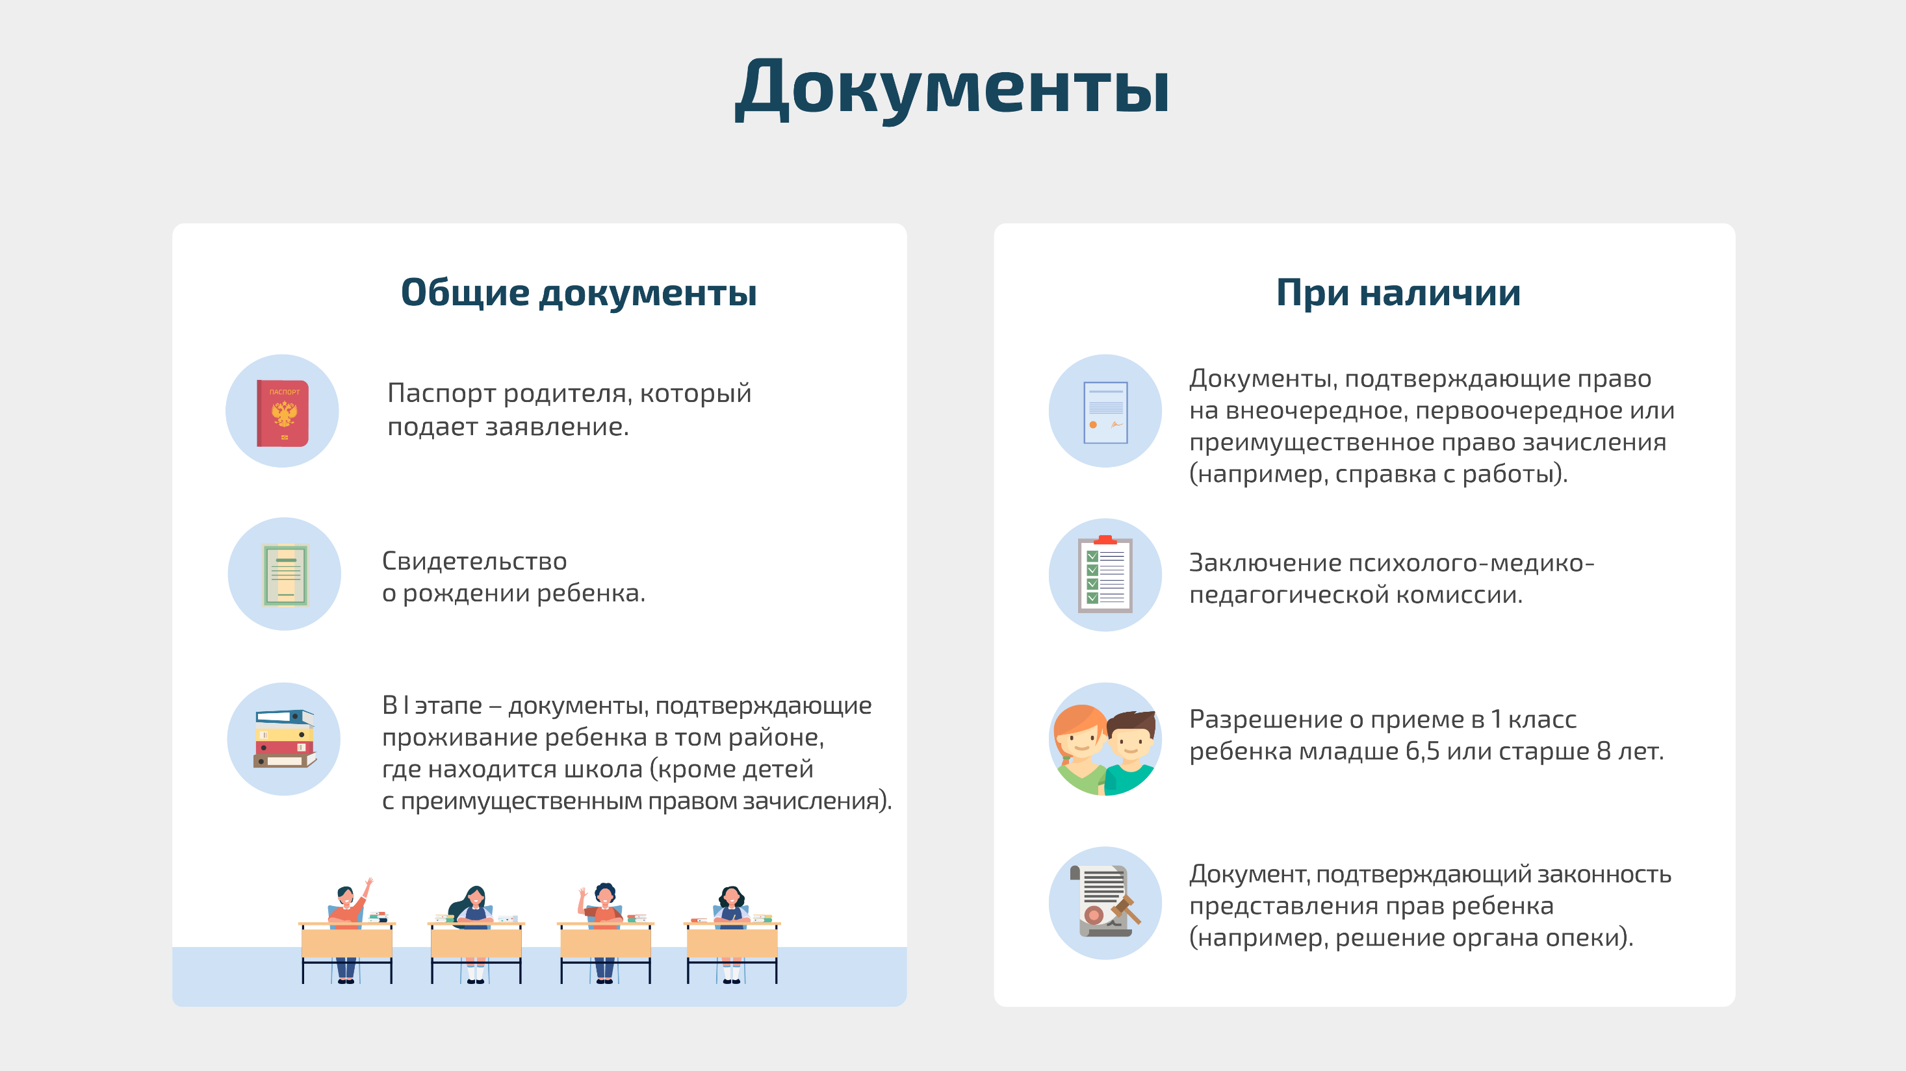

Slide 23
При посещении общеобразовательной организации и (или) очном взаимодействии с уполномоченными должностными лицами общеобразовательной организации родитель(и) (законный(ые) представитель(и)) ребенка предъявляет(ют) оригиналы документов.
ДОКУМЕНТЫ

Slide 24
Родитель(и) (законный(ые) представитель(и)) ребенка, являющегося иностранным гражданином или лицом без гражданства, дополнительно предъявляет(ют) документ, подтверждающий родство заявителя(ей) (или законность представления прав ребенка), и документ, подтверждающий право ребенка на пребывание в
Российской Федерации. Иностранные граждане и лица без гражданства все документы представляют на русском языке или вместе с заверенным в установленном порядке переводом на русский язык.
ДОКУМЕНТЫ

Slide 25
Родитель(и) (законный(ые) представитель(и)) ребенка имеет право по своему усмотрению представлять другие документы
ДОКУМЕНТЫ

Slide 26
Заявление оформляется на русском языке, не допускается использование сокращений слов и аббревиатур, тексты документов должны быть написаны разборчиво, фамилии, имена и отчества (при наличии) физических лиц, адреса их мест жительства написаны полностью; не должны содержать подчисток, приписок, зачеркнутых слов и иных не оговоренных исправлений, а также иметь повреждений, наличие которых не позволяет однозначно истолковать их содержание, документы должны быть скреплены печатями, иметь надлежащие подписи сторон или определенных законодательством должностных лиц. Заявление может быть исполнено в рукописном или печатном виде.
ЛИЧНЫЙ ПРИЁМ

Slide 27
ЛИЧНЫЙ ПРИЁМ
День недели | Время | Место | Ответственное лицо
01.04.2024 – 31.05.2024
Понедельник | 14.00 - 16.00 | учительская (2 этаж) | Бенгардт В.В.
Вторник | 14.00 - 16.00
Среда | 14.00 - 16.00
Четверг | 14.00 - 16.00
Понедельник | 14.00 - 16.00
01.06.2024-05.09.2024
Понедельник | 09.00 - 16.00 | учительская (2 этаж) | Бенгардт В.В.

Slide 28
ЗАЧИСЛЕНИЕ В ШКОЛУ
1-3 июля– для зачисления в первый класс ребенка, имеющего право на преимущественное, внеочередное, первоочередное зачисление в Организацию, а также ребенка, проживающего на закрепленной территории, для получения начального общего образования;
5 рабочих дней – для зачисления в первый класс ребенка, не проживающего на закрепленной территории

Slide 29
ОТКАЗ В ПРИЁМЕ ДОКУМЕНТОВ
обращение за муниципальной услугой лица, не являющегося заявителем;
установление недостоверности сведений, указанных в заявлении о приеме на обучение;
подача заявления в период до 1 апреля текущего года при зачислении ребенка в первый класс;

Slide 30
ОТКАЗ В ПРИЁМЕ ДОКУМЕНТОВ
несоответствие возраста ребенка, в интересах которого действует родитель (законный представитель), требованиям действующего законодательства (ребёнок не достиг возраста 6 лет и 6 месяцев или уже достиг возраста 8 лет на момент начала получения начального общего образования) при отсутствии разрешения Администрации на прием ребенка в Организацию.
подача заявления в период с 1 апреля до 30 июня текущего года при зачислении в первый класс на следующий учебный год детей, не проживающих на закрепленной территории, а также детей, не относящихся к льготным категориям

Slide 31
ОТКАЗ В ПРИЁМЕ ДОКУМЕНТОВ
Отсутствие в школе свободных мест
ПРИ ОТСУТСТВИИ СВОБОДНЫХ МЕСТ
обращение родителя (законного представителя) в администрацию города

Slide 32
КОНТАКТЫ
4-24-32 Кочетков Александр Викторович
3-40-14 Кузнецова Галина Ивановна
Сайт https://ecotech.gosuslugi.ru
Эл. почта ecotech@g41.tambov.gov.ru

